Slide 1
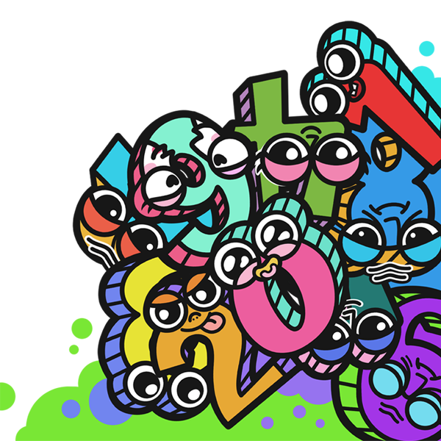
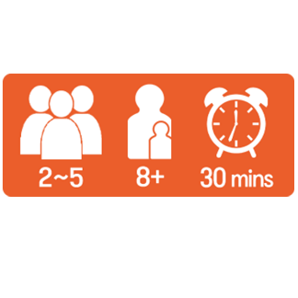
Notes:
본 PPT 자료는 ㈜보드엠의 저작물입니다.
웹사이트(http://boardmfactory.com)에서 다운로드 받은 최신 버전으로 활용하실 것을 권합니다.
슬라이드 노트는 이 공지 부분을 제외하고 자유로운 수정이 가능합니다.
PPT 화면 부분은 필요에 따라 임의 수정/활용 가능하나, 수정된 버전을 무단 배포하는 것은 금지합니다.
자료 관련 건의사항/문의는 settler@boardm.co.kr 혹은 카카오톡 보드엠으로 문의해 주세요.

Slide 2
시간이 흐르고... 나이를 먹고...
여러분들은 자신의 차례에 카드를 써서
누군가의 나이를 먹게 만듭니다.
내 나이는 천천히, 다른 이들은 빠르게!
때로는 상황을 역전시킬 수 있는
특수 카드들이 등장할 수도 있으니
긴장하세요.
Notes:
시작 시 젝스님트나 우노같은 게임을 연상시켜주시며 좋습니다.

Slide 3
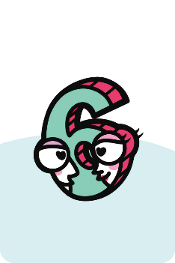
카드를 6장씩 받고 나이 카드를 2장을 선택해
자신의 앞에 비공개로 놓습니다.
나이 카드
※ 처음 받은 카드 6장 중에 '9’와
특수 카드가 4장 이상이면
모두 버리고 다시 6장을 뽑습니다!
Notes:
카드 2장을 놓을 때 앞은 10자리, 뒤는 1자리로 나이가 만들어진다는 점을 언급해 주세요.
손에 있는 카드 6장 중에 4장 이상이 9나 특수 카드면 다시 뽑아야 하기때문에 처음에 좀 혼란스러울 수 있습니다. 플레이어마다 차근히 물어봐 주세요.

Slide 4
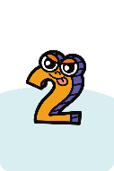
2. 모두 카드를 내려 놨다면, 동시에 공개합니다.
시작 나이가 가장 많은 사람부터 시작합니다.
25살
17살
시작
플레이어
누나 형님들
잘 부탁
드립니다.
내가 제일
형님이구만
15살
Notes:
이것도 동갑이면 실제로 나이가 많은 사람부터 시작합니다.

Slide 5
카드 사용
A. 왼쪽 혹은 오른쪽 사람의 나이 카드 1장 위에 정확하게 ‘1’이 높은 카드를 덮습니다.
왼쪽
오른쪽
Notes:
주의할 점 : 3인이면 상관 없지만, 4인일 경우 바로 양옆의 2명에게만 카드를 쓸 수 있습니다.

Slide 6
카드 사용
B. 특수 카드 1장을 사용합니다.
예: 자리 바꾸기 특수 카드
자리 숫자를 서로 바꿉니다.
25살 → 52살
Notes:
특수 카드는 숫자 카드와 달리, 본인을 포함한 아무에게나 사용이 가능합니다.

Slide 7
0
자리 바꾸기
나이 카드 중 ‘9’를
덮을 수 있습니다.
아무나 선택하여 (본인 포함)
자리 숫자를 서로 바꿉니다.
십 자리 숫자 덮기
멈춰
상대가 사용하는 특수카드를
취소합니다.
이 카드는 자신의 차례가 아닐 때에도 사용 가능.
아무나 선택한 뒤 (본인 포함)
덱 맨 위의 카드 1장으로
그 사람의 십 자리 숫자를
덮습니다.
Notes:
모든 카드는 아무에게나 사용이 가능합니다.
주의: 멈춰는 자기 차레가 아닐 때도 사용 가능하고, 멈춰 카드를 써서 먼저 나온 멈춰를 취소할 수 도 있습니다.
십자리 숫자 덮기 카드는, 누구에게 쓸지 정하고 사용해야 합니다. 숫자를 먼저 보고나서 적당한 사람을 고르는게 아닙니다.

Slide 8
카드 사용
C. A,B를 하는 대신 자신의 나이를 올립니다.
‘1’ 차이가 아니어도 됩니다.
올릴 수 있는
나이가 없다
Notes:
내 나이를 올릴 때는 꼭 1 차이가 아니어도 됩니다. 3 위에 5를 덮어도 되는 것입니다.
내 나이를 올리려고 해도 정말 놓을 카드가 없다면 (손에 있는 숫자들이 깔려 있는 모든 숫자보다 작거나 같을 경우) 카드의 뒷면에 쓰여진 9를 이용합니다. 이 부분이 조금 혼동될 수 있어서 PPT에서는 생략했습니다.

Slide 9
카드 보충
손의 카드가 4장이 될 때까지 카드를 뽑습니다.
Notes:
자기 차례가 아닐 때 ‘멈춰‘ 카드를 사용하는 바람에 정작 자기 차례가 되었을 때 손에 카드가 4장보다 적게 시작하는 경우도 있습니다. 그런 사람들은 이 보충 단계에서 카드를 채웁니다. (멈춰 사용 후 채우는게 아닙니다)

Slide 10
라운드는 두 가지 방법 중 하나로 끝납니다..
자신의 나이가 91살 이상이면,
차례를 시작하기 전에 덱 맨 위 카드 1장을 공개합니다.
공개한 카드와 자신의 나이의 합이
100살이상이면 즉시 라운드가 끝납니다.
100살이 넘지 않았다면,
방금 공개한 카드를 버리고 자신의 차례를 진행 합니다.
덱이 떨어지면 그 즉시 라운드가 끝납니다.
Notes:
91살때 무작위로 카드 뒤집기는 혼동될 수 있는 규칙이지만, 이 게임에서 아슬아슬한 순간입니다.
만약 100살이 넘어서 라운드가 끝났다면, 100살 넘긴 사람의 최종 나이는 방금 오픈한 카드를 더한 그 나이만큼입니다.

Slide 11
라운드가 종료되면 각자 현재 나이를 벌점으로 기록합니다.
3라운드 후 게임이 끝납니다.
벌점의 총합이 가장 적은 이가 승리합니다.
요람에서 무덤까지를 즐기는 새로운 방법
게임 중 현재 나이에 따라 서로 존대말과 반말을 사용하는 규칙을 적용해보세요!
Notes:
테마 덕분에 게임 중 나오는 숫자들을 진짜 나이로 읽게하는 분위기가 좋습니다. 특히 다양한 연령이 어우러져서 게임을 할 때, 현재 나이에 따라 존대를 하는 규칙이 빵빵 터집니다. (물론 게임 규칙과는 상관 없습니다.)

Slide 12
적절한 눈치보기와 핸드 관리가 승리의 열쇠입니다!

